Slide 1

Framtidens hälsosystem
GRUNDPRESENTATION

Slide 2
Innehåll
Vad är framtidens hälsosystem?
Vart ska vi?
Så förflyttar vi oss
Att leda och styra en komplex omställning
Insatsområden och plan för förändring
Kontaktuppgifter

Slide 3
Vad är framtidens hälsosystem?
(Och varför är det nödvändigt?)

Slide 4

Framtidens hälsosystem är:
Region Skånes övergripande strategiska riktning
En långsiktig omställning till ett mer hållbart hälsosystem.
Nya tankesätt, arbetssätt och förhållningssätt till hälsa, vård och omsorg.
”Den samlade riktningen som alla beslut och handlingar ska följa.”
Mål och strategi för framtidens hälsosystem (2021)
Notes:
Vår lösning och vårt sätt att möta de utmaningar som välfärden och Region Skåne står inför är vår strategi för omställning – framtidens hälsosystem. Det är en långsiktig omställning till ett mer hållbart hälsosystem som påverkar hur alla som omfattas av hälsosystemet tänker, arbetar och förhåller sig till hälsa, vård och omsorg.
Vi behöver bidra till bättre hälsa för fler och ta vården närmare invånarna. På olika sätt går vi från att se patienten som mottagare av hälso- och sjukvård till personen som medskapare av sin egen hälsa.
Med hälsosystem menas alla aktörer som på ett eller annat sätt kan bidra till att stärka förutsättningar för invånarnas hälsa. Till exempel:
Hälso- och sjukvården i regional och kommunal regi
Privata vårdgivare
Elevhälsa
Äldreomsorg
Skolan
Tandvården
Regional utveckling
Civilsamhället

Slide 5


Varför behöver vi ställa om?
Vi lever längre och kan behandla fler sjukdomar.
Färre ska försörja fler.
Hälsan är ojämlikt fördelad idag.
Med de resurser och den organisering som hälso- och sjukvården har idag kan vi inte möta de behov och utmaningar som finns – och utmaningarna växer.
Dagens hälso- och sjukvård är svårnavigerad.
Fler efterfrågar vård- och hälsotjänster på ett annat sätt.
Digitalisering och teknikutveckling skapar nya förutsättningar.
Notes:
Omställning är nödvändig för att klara att leverera hälso- och sjukvård och omsorg i framtiden.
Vår omvärld ändras i en rasande takt. Flera faktorer påverkar vårt sätt att leda och styra utvecklingen av välfärden. Befolkningens behov, beteenden och förväntningar förändras. Allt fler personer lever med en eller flera kroniska sjukdomar, samtidigt som den demografiska utvecklingen innebär att vi blir allt färre i arbetsför ålder i relation till den åldrande befolkningen med stora vård och omsorgsbehov.
Digitaliseringen och utvecklingen mot ett samhälle där jämlikhet och valfrihet är centrala värderingar driver också förändrade beteenden och förväntningar. Som invånare utgår vi ifrån att få välfärdstjänster utformade efter våra behov, levererade på sätt och tider som passar oss.
Mot denna bakgrund behöver vi utveckla nya tjänster och arbetssätt samt leda tillsammans i system, snarare än enbart i våra enskilda organisationer, samt samskapa med invånare, patienter och närstående.

Slide 6
En del av en nationell omställning
Framtidens hälsosystem är Region Skånes strategiska riktning för omställningen till Nära vård.
Det finns bra material från SKR om omställningen till Nära vård som du kan använda när du vill hämta kraft från det arbete som görs nationellt. →
​
Presentera Nära vård | SKR

Slide 7
Vart ska vi?

Slide 8

Långsiktigt mål:
Mål för framtidens hälsosystem
Bättre hälsa för fler
Uppnås genom fokus på effektmålen:
Bättre befolkningshälsa
Ökad tillgänglighet
Bättre kvalitet
Effektiva processer
Bättre upplevelse för patienter och medarbetare

Slide 9

Fem förflyttningar pekar ut riktningen
Förflyttningarna vägleder alla oss i Region Skåne.
De ska användas som stöd vid alla prioriteringar och vägval för att nå det övergripande målet ”bättre hälsa för fler”.
Notes:
Vi behöver flytta fokus. Förflyttningarna är framtagna för att ge stöd när du prioriterar och fattar beslut i din verksamhet.
Arbeta med förflyttningarna i din verksamhet för att förstå vad omställningen innebär för er, och för att kunna signalera vilka förutsättningar som behövs på övergripande nivå.

Slide 10


1.
FÖRFLYTTNINGAR
Fokus flyttas från invånare som passiv mottagare till aktiv medskapare. Från organisationens till individens perspektiv. Hälsosystemet utformas för att stödja invånarens hälsa utifrån varje individs behov och förutsättningar.
Från mottagare…
…till medskapare

Slide 11


2.
FÖRFLYTTNINGAR
Fokus flyttas från sjukdom och vård till fokus på hälsa. Större fokus läggs på förebyggande och hälsofrämjande arbete så att invånarna upplever en bättre livskvalitet och hälso- ​och sjukvårdens resurser används där de ger störst nytta.
Från fokus på sjukdom…
…till fokus på hälsa

Slide 12
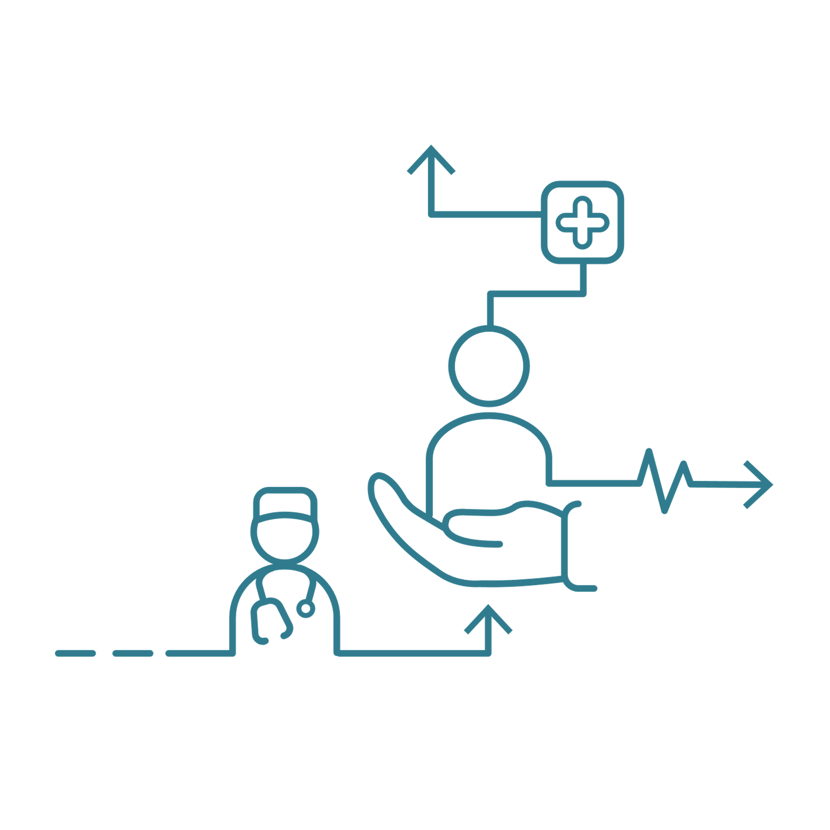
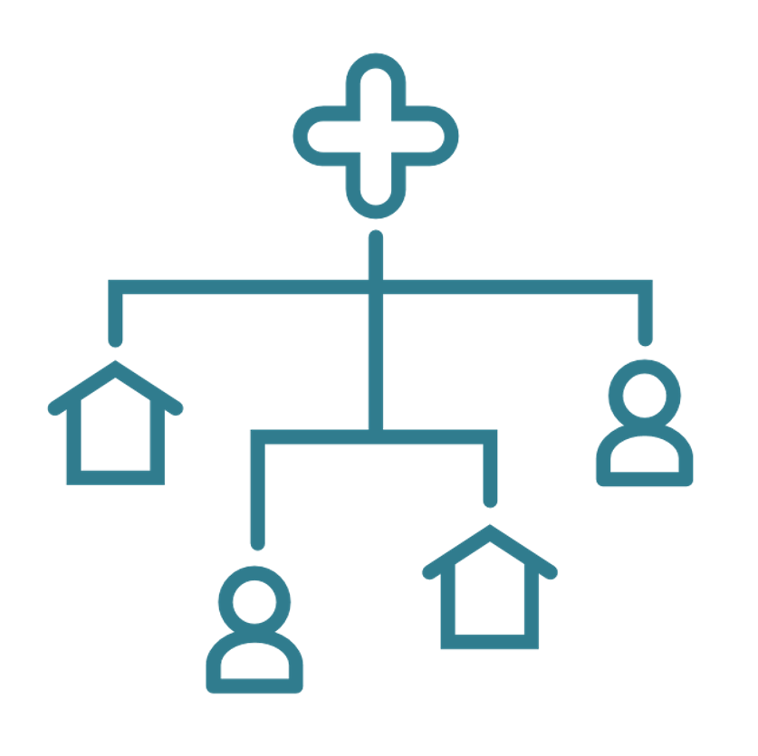
3.
FÖRFLYTTNINGAR
Fokus flyttas från organisation till samverkan och helhet utifrån personens behov och upplevelse. Genom samarbete över organisationsgränser skapas förutsättningar för förutsägbarhet, tillgänglighet och kontinuitet för invånaren.
Från fokus på organisation…
…till fokus på personens behov och upplevelse

Slide 13
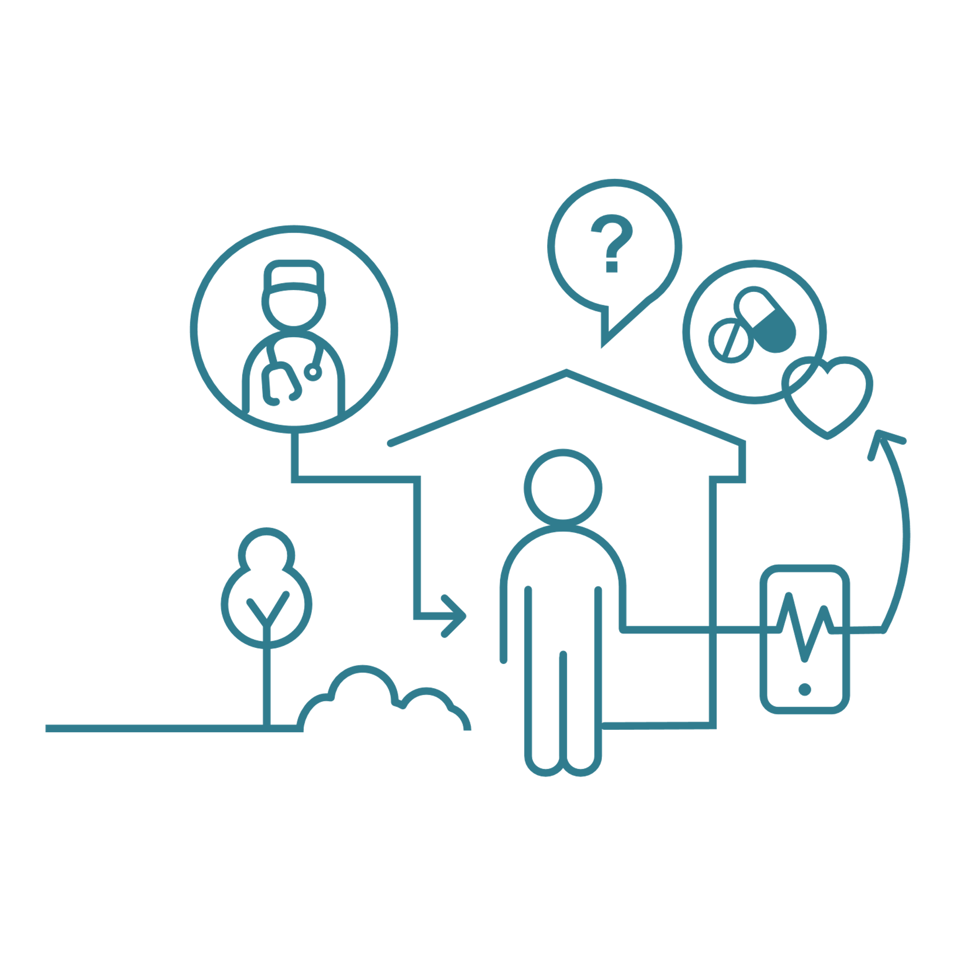

4.
FÖRFLYTTNINGAR
Fokus flyttas från platsen eller lokaler för hälso- och sjukvård till att möta invånaren på flera och delvis andra sätt utifrån behov och livssituation, till exempel genom digitala lösningar eller vård i hemmet.​
Från fokus på platser
eller lokaler…
…till fokus på att möta invånaren på flera olika
sätt efter behov

Slide 14
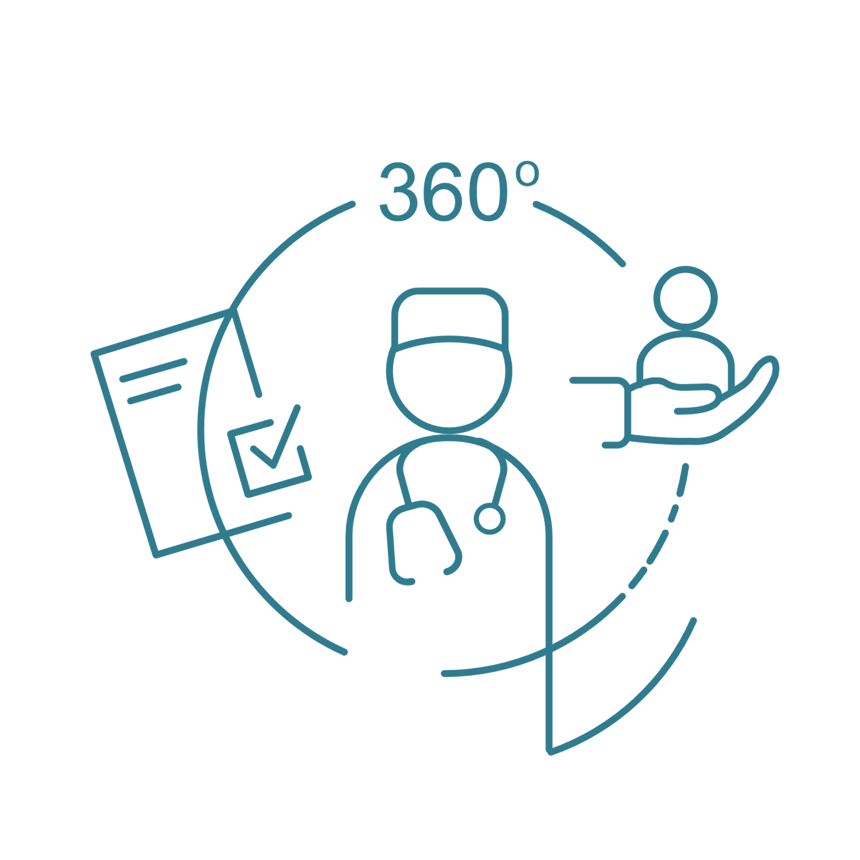

5.
FÖRFLYTTNINGAR
Fokus flyttas från styrsignaler som premierar kortsiktiga organisatoriska och ekonomiska resultat till styrning och uppföljning där helhetssyn på individen, kvalitet och ekonomisk långsiktighet premieras. Initiativ för invånarens bästa och lärande uppmuntras och premieras.
Från fokus på
kortsiktiga organisatoriska eller ekonomiska resultat…
…till en helhetssyn
där kvalitet och
lärande premieras

Slide 15

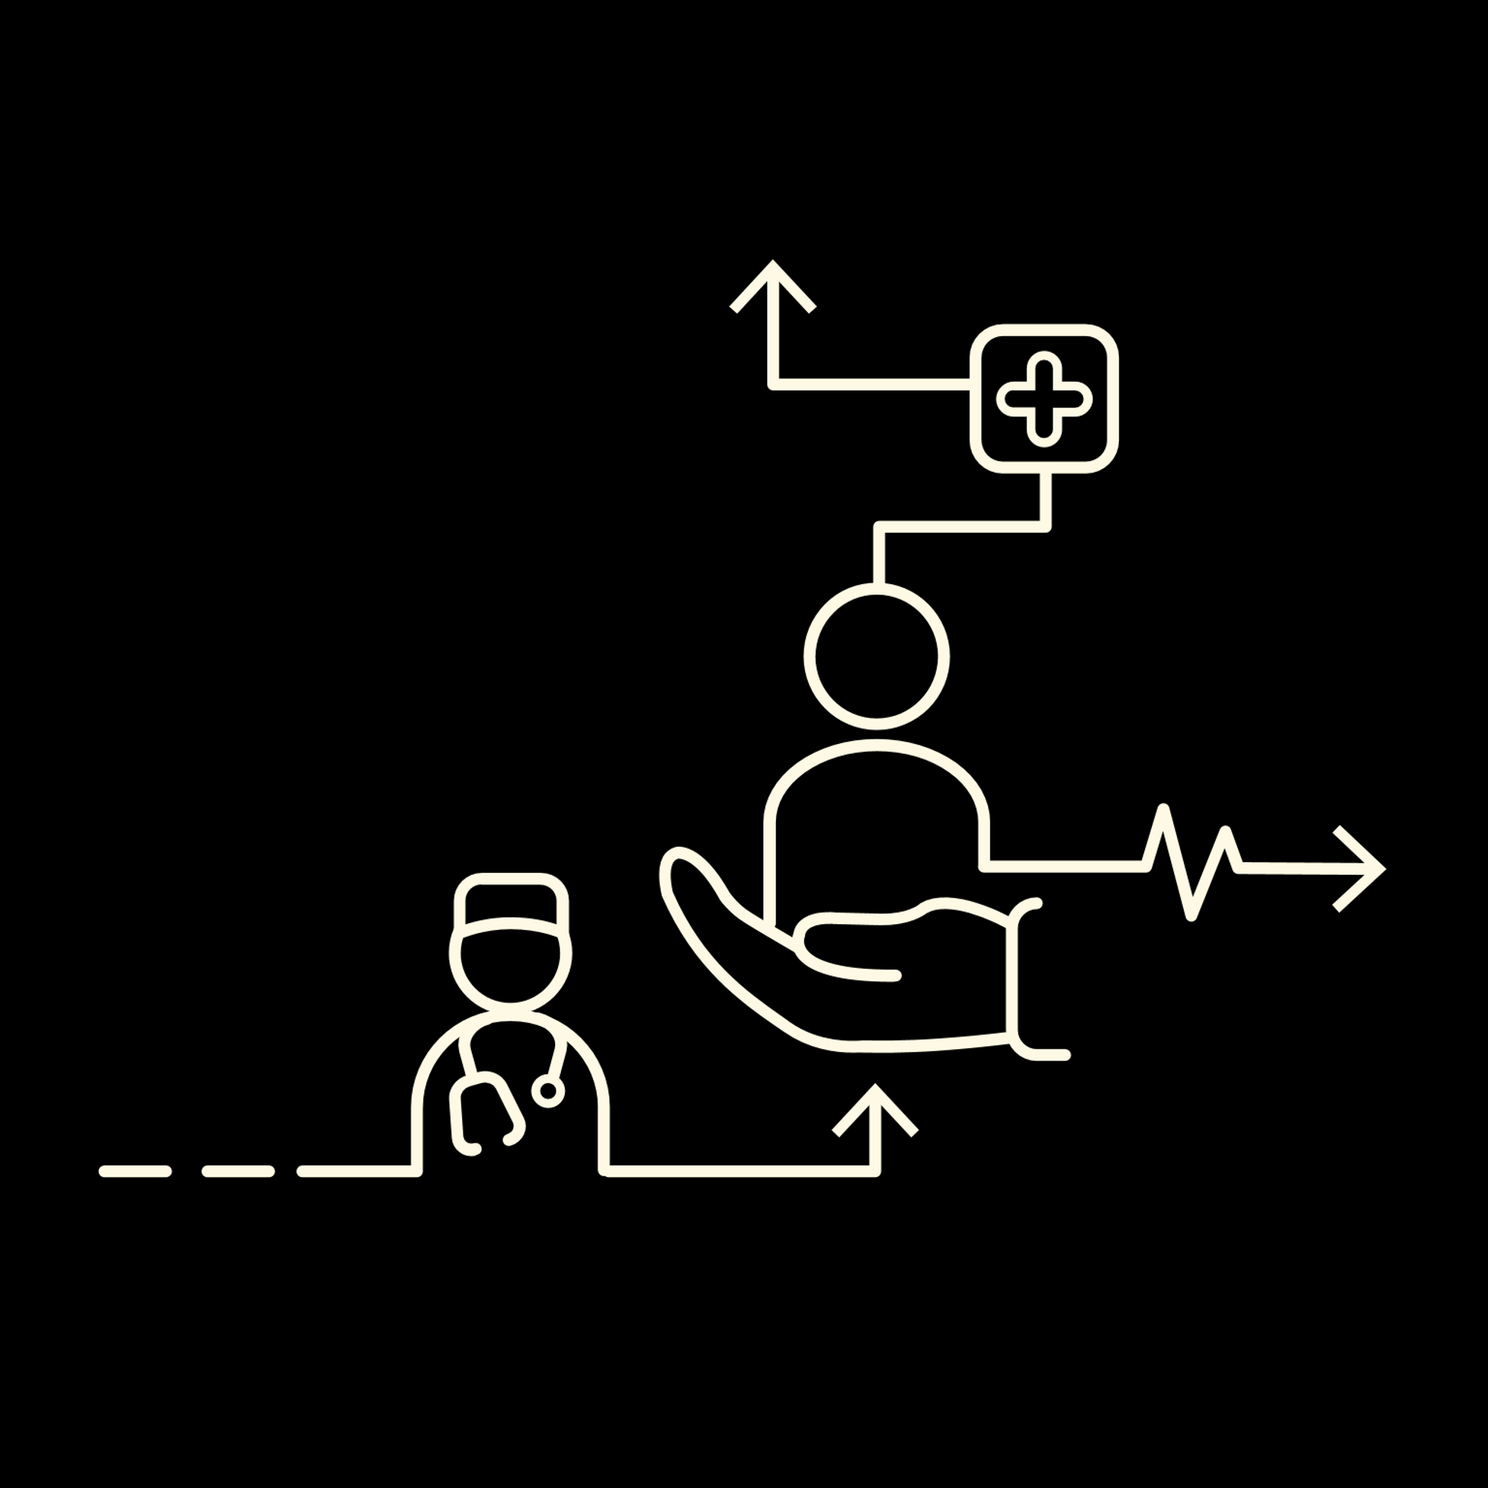
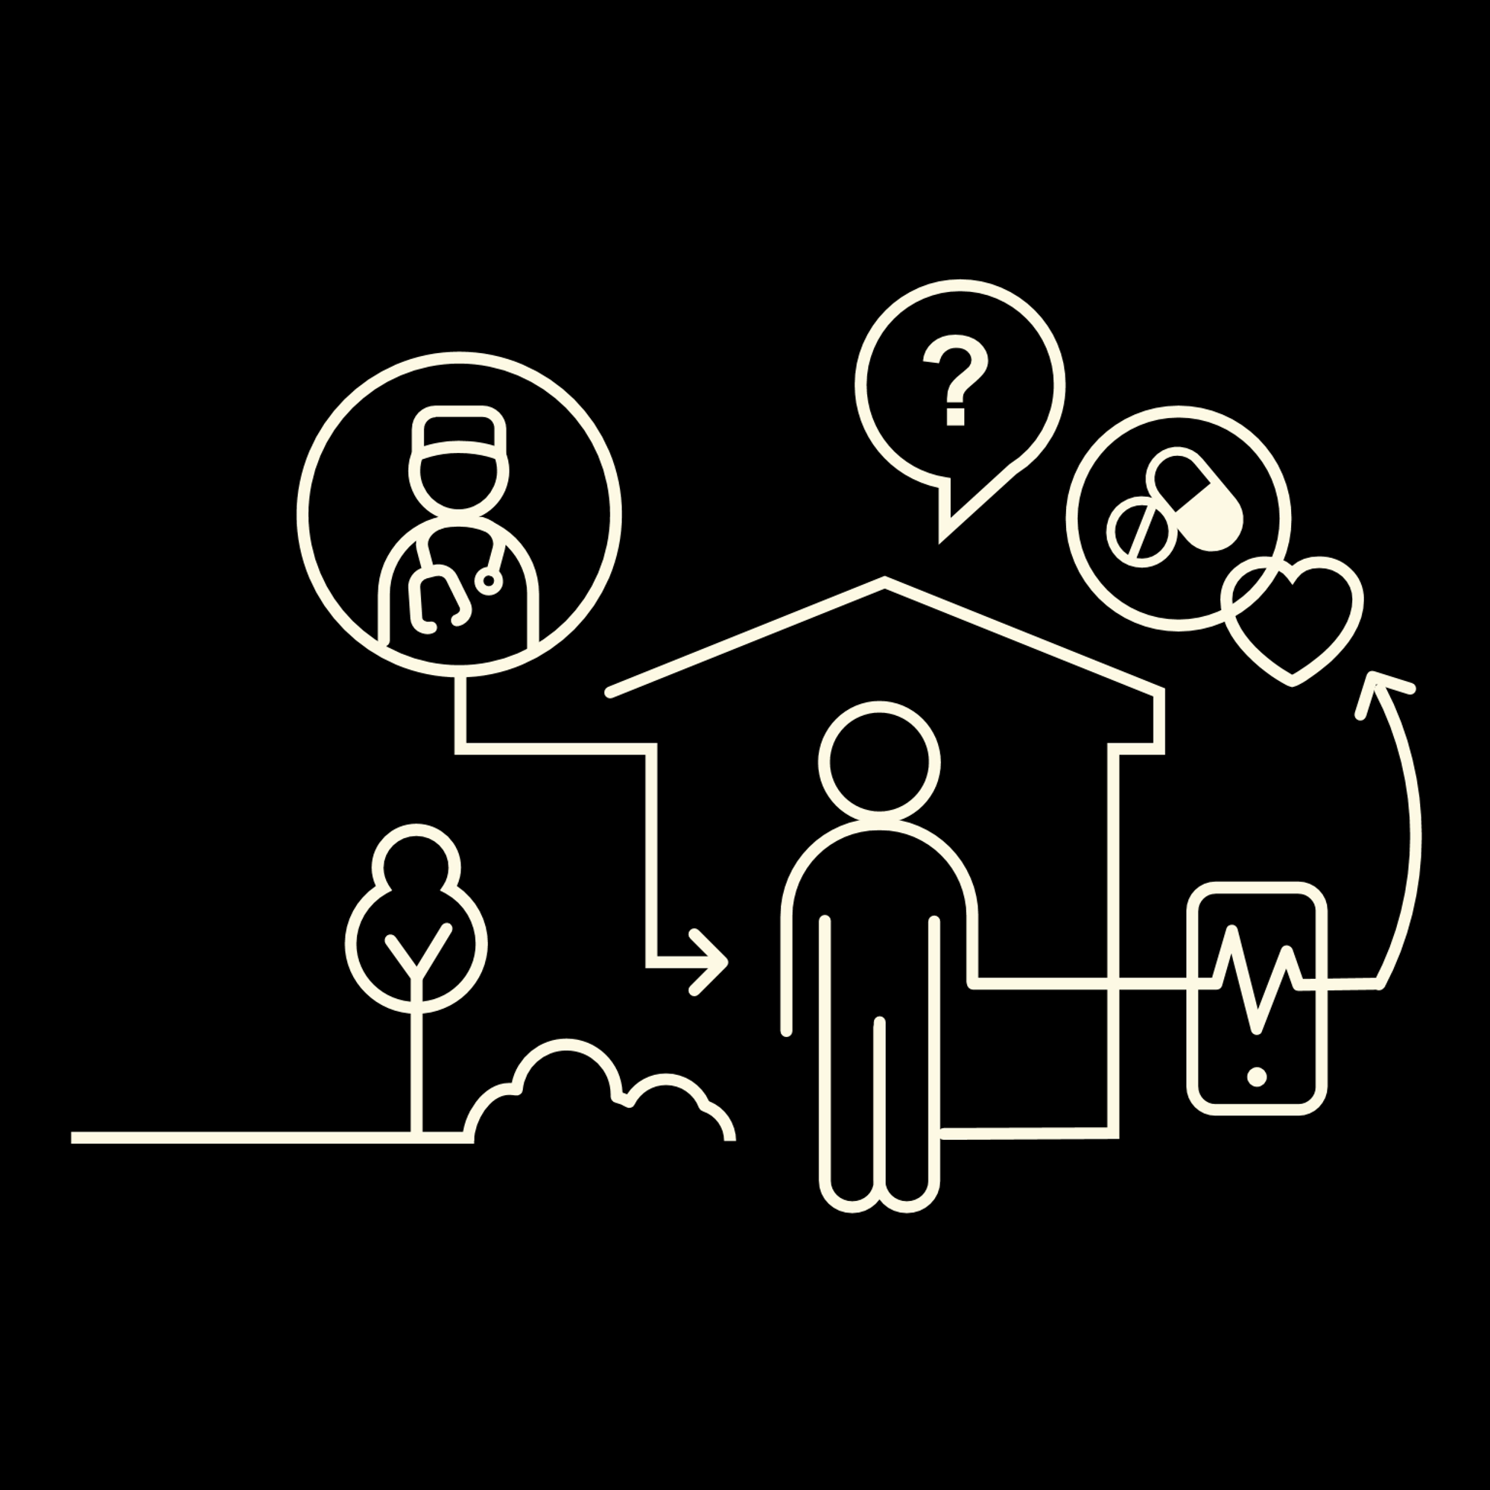



2. Vi har fokus på hälsa.
3. Vi samarbetar utifrån
invånarens behov.
4. Vi möter invånaren
där den är.
1. Vi inkluderar invånaren
som medskapare.
5. Vi prioriterar helhetssyn, kvalitet
och långsiktiga hälsoeffekter för
invånaren.

Slide 16
Att leda och styra en komplex omställning

Slide 17

Många som ska samspela
Notes:
Det är många delar som ska samspela i hälsosystemet, och verkligheten är sällan så organiserad som det ser ut i våra schematiska bilder. Hur får vi då hela hälsosystemet att röra sig åt rätt håll i denna komplexitet?
Om många olika organisationer och delar i organisationen tillsammans ska driva utveckling, behöver riktningen vara tydlig och reglerna enkla. Enkla regler leder till innovativa beteenden och lösningar.
Framtidens hälsosystem är Region Skånes samlade strategiska riktning på övergripande nivå. För att lyckas skapa förändring är det viktigt att vi tar hjälp av alla som vill vara med och riktar vår gemensamma kraft åt samma håll.

Slide 18

Alla kan bidra
Notes:
Den gula fågeln symboliserar ett av många exempel på hur vi rör oss mot framtidens hälsosystem.
På olika håll i verksamheterna pågår redan små och stora förflyttningar. Mål och strategi för framtidens hälsosystem är ett stöd vid utveckling och beslutsfattande, och ska hjälpa alla aktörer att hålla samma riktning. Alla som verkar i systemet – från högsta ledning till den enskilda medarbetaren och invånaren – ska kunna känna ett aktivt ägarskap och bidra med sin del till helheten.
De goda exemplen på hur vi rör oss mot framtidens hälsosystem blir fler och fler. Här är några av de förändringsarbeten, projekt och aktiviteter som bidrar till omställningen:
SDV
Kunskapsstyrning
Kontinuitet och teamarbete i primärvården
Patientkontrakt
Egenprovtagning för HPV
Digital konsultation mellan primärvård och specialistvård
Personcentrerade vårdförlopp
Akutsjukvård i hemmet
Sätt Skåne i rörelse
Verksamhetsdriven fastighetsutveckling (till exempel nybyggnation Helsingborg)
Vilka fler små eller stora exempel finns i din verksamhet?

Slide 19
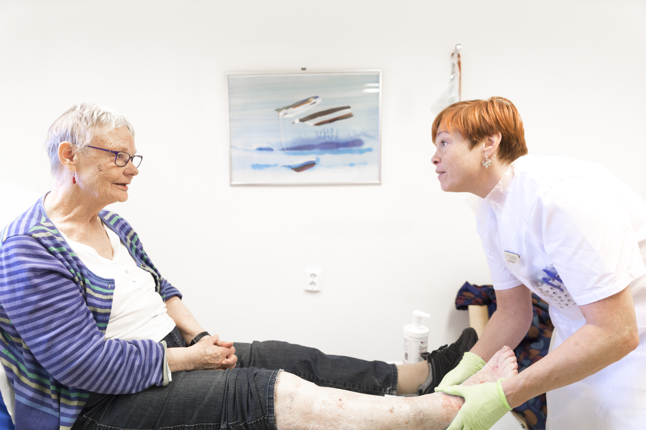
Att leda och styra i en komplex omställning
För att leda och styra det komplexa omställningsarbetet till framtidens hälsosystem krävs ett aktivt ägarskap på alla nivåer i Region Skåne.
Alla behöver känna att de kan bidra med sin del till helheten genom att skapa förutsättningar för andra.
För att lyckas krävs ledarskap som:
Tar tillvara kraften i viljan att möta invånarnas behov.
Stärker förmågan att fokusera på helheten och till lärande på systemnivå.
Styr på kort och lång sikt samtidigt.
Notes:
För att leda och styra det komplexa omställningsarbetet till framtidens hälsosystem krävs det att alla som verkar på alla olika nivåer i systemet – från politisk ledning och styrelser till den enskilda medarbetare och invånare - känner ett aktivt ägarskap och bidrar med sin del till helheten genom att skapa förutsättningar för andra. En ledning och styrning i komplexitet tar tillvara kraften i viljan att möta invånarnas behov, stärker förmågan att fokusera på helheten och till lärande på systemnivå, och styr på kort och långsikt samtidigt.

Slide 20
Vad förväntas av mig som chef?
Som chef och ledare har du en viktig roll i att driva och uppmuntra till delaktighet i rörelsen framåt.
Till exempel genom att:
Arbeta aktivt och transparent med att levandegöra förflyttningarna för framtidens hälsosystem och bryta ner dem i den egna verksamheten.
Identifiera hur ni i er verksamhet redan idag arbetar i riktning mot framtidens hälsosystem och vilka lärdomar som kan eller behöver skalas upp.
Veta vad som ska bevaras för att uppnå kontinuitet och trygghet, och samtidigt utforska nya sätt att arbeta tillsammans med medarbetarna och invånarna.
Uppmuntra medarbetare att våga testa och lära.
Skapa en positiv, gemensam vilja att bidra till förändring.

Slide 21

Insatsområden och plan för förändring

Slide 22
Sju prioriterade insatsområden – utgångspunkten för den strategiska riktningen
Viljeinriktning
Område
Personcentrerat arbetssätt
Hälso- och sjukvård ska utgå från individens behov och möjliggöra för patienter att vara medskapare
Patienten ska mötas utifrån ett helhetsperspektiv med samordning i alla insatser och initiativ
Metoder ska vara evidensbaserade utifrån tydliga prioriteringar och förbättras kontinuerligt
Processer och arbetssätt
Hälsofrämjande och förebyggande insatser
Strukturella förutsättningar för jämlika och långsiktigt hälsofrämjande och förebyggande insatser ska finnas
Insatser ska göras tillsammans med invånare och relevanta samhällsaktörer och skapa förutsättningar för förbättrade livsvillkor och levnadsvanor
Nära vård
En mer nära vård utifrån invånarnas behov
Primärvården ska ha en tydlig roll som första vårdnivån för invånarna och vara navet i samordningen med andra relevanta aktörer
Invånarnas olika behov av kontinuitet och tillgänglighet ska mötas på mest effektiva sätt
Organisation och styrning
Nivåstrukturering och profilering
Region Skåne ska skapa förutsättningar för att bedriva regional och nationell högspecialiserad vård
Profilering och koncentration ska ske utifrån en effektiv, jämlik och säker vård med goda medicinska resultat
Hälso- och sjukvårdsstrukturen ska ge goda förutsättningar för högkvalitativ forskning och utbildning
Medarbetare
Region Skåne ska arbeta aktivt för att behålla, utveckla och attrahera medarbetare
Det ska vara attraktivt att vara chef med goda förutsättningar för ett utvecklande och nära ledarskap
Digitalisering
Verktyg som ökar kvalitet, tillgänglighet, jämlikhet, delaktighet och självständighet för invånaren ska användas
Digitala tjänster och verktyg ska ge stöd till medarbetare att stärka kvalitet, säkerhet och effektiva arbetssätt
Förutsättningar
Fysisk infrastruktur
Investeringar ska ske med utgångspunkt i framtida behov och arbetssätt
Planering av lokaler och miljöer ska utgå ifrån patientsäkerhet, flödeseffektivitet samt kunskap och utveckling
Vårdmiljöerna ska vara hållbara och bidra till en positiv patientupplevelse och god arbetsmiljö
Ur Färdplan för framtidens hälsosystem (Regionfullmäktige 2020)
Notes:
För att klara framtidens utmaningar för hälso- och sjukvården och samtidigt uppnå hög kvalitet och jämlik vård behövs ett långsiktigt omställningsarbete. Region Skåne har tagit beslut om framtidens hälsosystem vilket är en regiongemensam plattform för omställningsarbetet med strategi som lägger grunden till styrning för att nå det långsiktiga målet Bättre hälsa för fler.
För att åstadkomma omställningen till framtidens hälsosystem behövs förändringar i både arbetssätt och processer. Förflyttning behöver göras mot ett mer personcentrerat arbetssätt samt hälsofrämjande och förebyggande insatser och styrning i riktning mot såväl nära vård som nivåstrukturering och profilering. Viktiga förutsättningar och möjliggörare för denna omställning är medarbetare, digitalisering och fysisk infrastruktur. Sammantaget utgör dessa sju områden en sammanhållen grund för omställningsarbetet till framtidens hälsosystem.
Dessa ska tillsammans bidra till att uppnå de gemensamma effektmålen för arbetet, som är bättre befolkningshälsa, bättre upplevelse för patienter och medarbetare, ökad tillgänglighet, bättre kvalitet och effektiva processer.

Slide 23

Milstolpar pekar ut viktiga steg mot Region Skånes övergripande mål. De uppdateras varje år och är ett sätt att efterfråga och följa upp framsteg, lärande och effekter.
Milstolparna beskriver uppnådd förmåga hos Region Skåne som helhet genom att skapa förutsättningar på regionövergripande nivå.
Alla välkomnas att bidra till förändrings- och genomförandeplanen. Den är samskapad med medarbetare från Region Skånes alla delar tillsammans med andra samhällsaktörer.
Här finns förändrings- och genomförandeplan för framtidens hälsosystem 2023-2026 (Vårdgivare Skåne)
Plan för förändring
Notes:
Till stöd för att kunna planera och agera i linje med framtidens hälsosystem finns en regional förändrings- och genomförandeplan.
Det är en konkretisering av mål och strategi och beskriver vilka strategiskt viktiga milstolpar vi gemensamt behöver uppnå under 2022-2025 för att klara omställningen till ett mer hållbart hälso- och sjukvårdssystem. Förändringsplanen uppdateras och kompletteras årligen.
För att alla Region Skånes verksamheter ska kunna bidra och tillsammans hålla en gemensam riktning ska verksamhetsplanering och budgetprocess för hela Region Skåne relateras till förändringsplanen och förflyttningarna mot framtidens hälsosystem.

Slide 24
Kontaktuppgifter

Slide 25
Kontakt
Katarina Lindeberg
Hälso- och sjukvårdsstrateg
katarina.lindeberg@skane.se
Läs mer på Vardgivare.skane.se/framtidenshalsosystem

Slide 26
Bättre hälsa för fler
FRAMTIDENS HÄLSOSYSTEM I EN BILD
..nås genom
att fokusera på…
Bättre befolkningshälsa
Ökad tillgänglighet
Bättre kvalitet
Effektiva processer
Bättre upplevelse för patienter och medarbetare
Personcentrerat arbetssätt
Hälsofrämjande och förebyggande insatser
Nära vård
Nivåstrukturering och profilering
Medarbetare
Digitalisering
Fysisk infrastruktur
..där hävstängerna
är…
Fem övergripande förflyttningar som alla kan arbeta
med för att förstå förändringen i sin lokala miljö:
Från mottagare…
…till medskapare
Från fokus på sjukdom…
…till fokus på hälsa
Från fokus på sjukvårdens organisation…
…till fokus på personens behov och upplevelse
Från fokus på platser eller lokaler…
…möta invånaren på flera olika sätt
efter behov
Från fokus på kortsiktiga resultat…
…till helhetssyn där kvalitet
och lärande premieras
Notes:
Framtidens hälsosystem i en bild

